Slide 1

2
4
3
مراجعة
الدرس 4
الدرس 3
الدرس 2
الدرس 1

Slide 2






أيقونات توجيهية
توجيهات الأستاذ(ة)
تعيين تلميذ للإجابة
المرور بين الصفوف
عرض فيديو
المرور للشريحة الموالية بعد عرض الفيديو
العمل في ثنائيات

Slide 3

(ة)خاص بالأستاذ
برمجة الأسبوع الثالث
الدرس 2
الدرس 1
الأطوال (2)
الأطوال (1)
الدرس4
الدرس3
حل المسائل (الجداء)
الأطوال (3)
مراجعة
مراجعة وتثبيت دروس الأسبوع

Slide 4
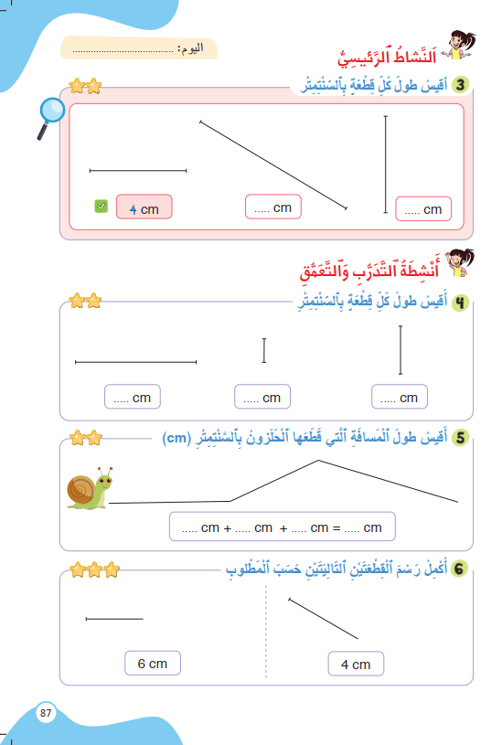
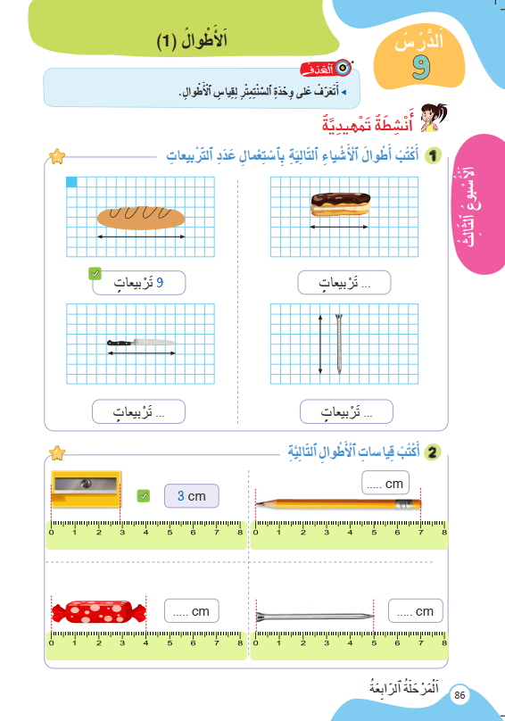
درس اليوم
(ة)خاص بالأستاذ
الأطوال (1)

Slide 5



(ة)خاص بالأستاذ
مراحل الدرس
1
افتتاح الدرس
1
15
1
2
نمذجة
10
1
ممارسة موجهة
3
15
1
ممارسة مستقلة
4
12
1
اختتام الدرس
5
3

Slide 6
(ة)خاص بالأستاذ
عند نهاية الدرس
على الأقل 80% من المتعلمين سيكونون قادرين على:
تعرف وحدة السنتمتر لقياس الأطوال.

Slide 7

(ة)خاص بالأستاذ
افتتاح الدرس
1
تصحيح الواجب المنزلي
الحساب الذهني
أنشطة تمهيدية
1

Slide 8



مرحباً، سنتابع درسا جديدا مع مجد وندى.

Slide 9
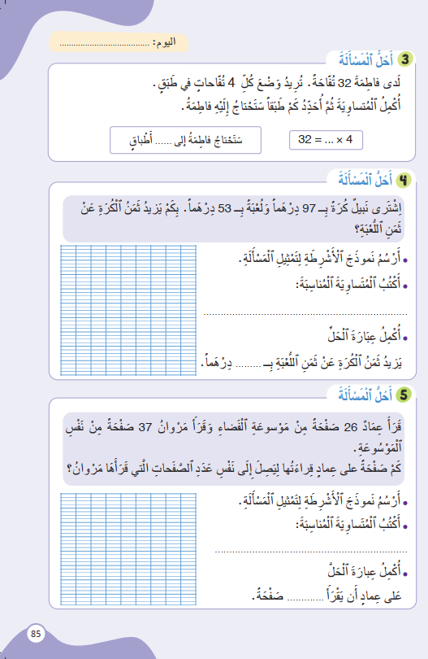
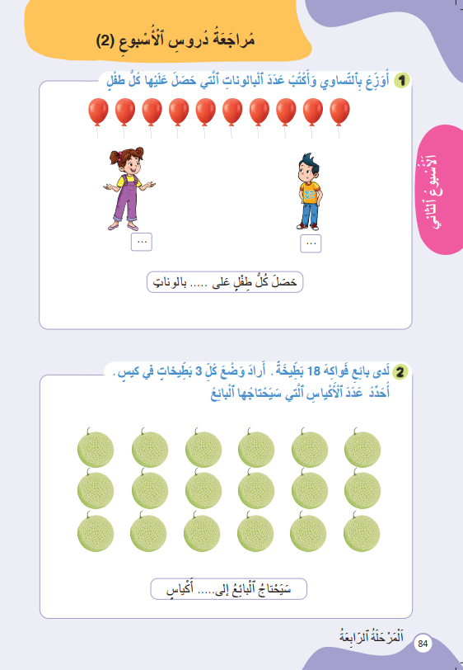
سنبدأ بتصحيح الواجب المنزلي، خذوا الكراسة ص 85 .

Slide 10
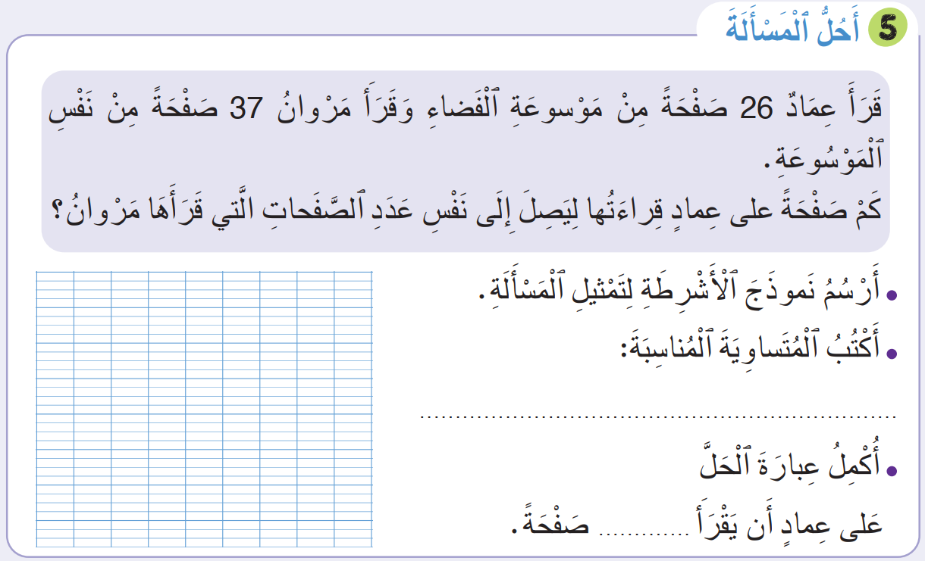
1
صححوا التمرين رقم 5 لديكم دقيقة
مَرْوانُ
37
?
37 – 26 = 11
عِمادٌ
26
11

Slide 11
(ة)خاص بالأستاذ
افتتاح الدرس
1
تصحيح الواجب المنزلي
الحساب الذهني
أنشطة تمهيدية
1

Slide 12
لنتعرف على استراتيجية الحساب السريع لحساب مجموع عددين على السطر.
83 + 14 = ….

Slide 13
أولا : أفكك العدد الثاني في ذهني. العدد 14 هو 4 + 10
83 + 14 = ….

Slide 14

ثانيا: أجمع العدد الأول مع عشرات العدد الثاني.
83 + 14 = ….

Slide 15
93 = 10 + 83 ثم أضيف وحدات العدد الثاني.
83 + 14 = 93 + 4

Slide 16
93 + 4= 97
83 + 14 = 93 + 4 = 97

Slide 17

خذوا الألواح.

Slide 18
احسبوا مجموع العددين على الألواح بنفس الطريقة.
71 + 26 = … + … = …

Slide 19
ارفعوا الألواح.

Slide 20
صححوا. من يشرح لنا كيف توصل إلى الجواب.
71 + 26 = 91 + 6 = 97

Slide 21
احسبوا مجموع العددين على الألواح.
45 + 32 = … + … = …

Slide 22
ارفعوا الألواح.

Slide 23
صححوا. من يشرح لنا كيف توصل إلى الجواب.
45 + 32 = 75 + 2 = 77

Slide 24
(ة)خاص بالأستاذ
افتتاح الدرس
1
تصحيح الواجب المنزلي
الحساب الذهني
أنشطة تمهيدية
1

Slide 25
اكتبوا على الألواح حرف المشط الأطول.
B
A

Slide 26
ارفعوا الألواح.

Slide 27
المشط الأطول هو المشط B
A
B

Slide 28


اكتبوا حرف العبارة الصحيحة.
يقرأ الأستاذ(ة) الاختيارات.
أَحْمَدُ
عِمادٌ
أ- عِمادٌ أَطْوَلُ مِنْ أَحْمَدَ.
ب- عِمادٌ أَقْصَرُ مِنْ أَحْمَدَ.
ج- اَلطِّفْلانِ لَهُمَا نَفْسُ الطُّولِ.

Slide 29
ارفعوا الألواح.

Slide 30
صححوا. الطفلان لهما نفس الطول.
أَحْمَدُ
عِمادٌ
أ- عِمادٌ أَطْوَلُ مِنْ أَحْمَدَ.
ب- عِمادٌ أَقْصَرُ مِنْ أَحْمَدَ.
ج- اَلطِّفْلانِ لَهُمَا نَفْسُ الطُّولِ.

Slide 31
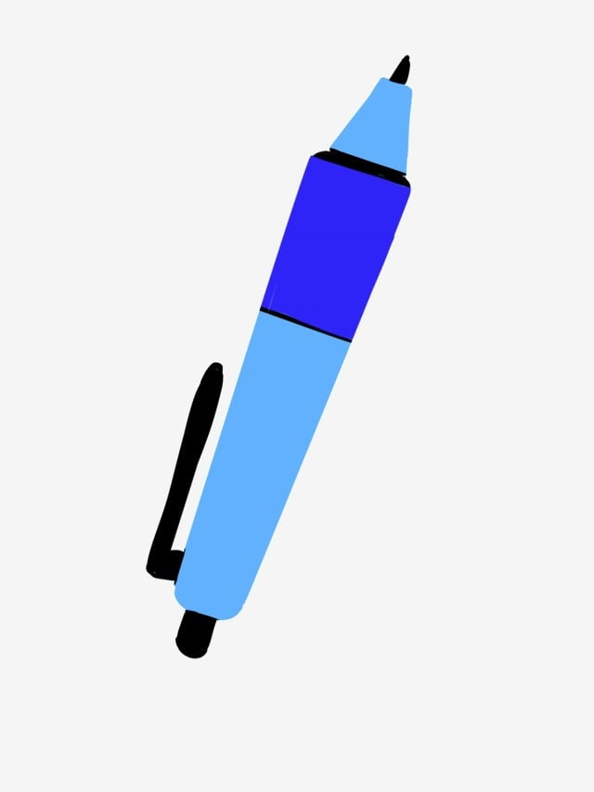
اكتبوا طول القلم بالمشابك.
........ مَشابِكَ

Slide 32
ارفعوا الألواح.

Slide 33
صححوا.
4 مَشابِكَ

Slide 34
(ة)خاص بالأستاذ
نمذجة
2
تعرف وحدة السنتمتر لقياس الأطوال.

Slide 35

الآن سنتعلم كيف نقيس الأطوال باستعمال المسطرة.

Slide 36

انتبهوا جيدا لشريط درس اليوم

Slide 37
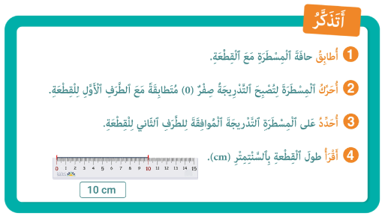
من يذكرنا بما تعلمناه مع مجد وندى حول قياس الأطوال باستعمال المسطرة؛

Slide 38
(ة)خاص بالأستاذ
ممارسة موجهة
3
النشاط 1
النشاط 2
النشاط 3

Slide 39
خذوا الألواح.

Slide 40
انتبهوا، سنقيسُ طول القطعة بِالسَّنتِيمِترِ cm، خُطوَةً خطوة مثل مجد وندى

Slide 41


ماذا نفعل في الخطوة الأولى؟
أَقْرَأُ الطّولَ بِالسَّنْتِمِتْرِ
4
أُحَدِّدُ التَّدْريجَةَ الْمُوافِقَةَ لِلطَّرَفِ الثّاني
3
أَضَعُ التَّدْرِيجَةُ (0) عَلى الطَّرَفِ الْأَوَّلِ
2
أُطابِقُ حافَةَ الْمِسْطَرَةِ مَعَ الْقِطْعَةِ؛
1

Slide 42
من يقوم إلى السبورة ليطابق حافة المسطرة مع القطعة؟
أَقْرَأُ الطّولَ بِالسَّنْتِمِتْرِ
4
أُحَدِّدُ التَّدْريجَةَ الْمُوافِقَةَ لِلطَّرَفِ الثّاني
3
أَضَعُ التَّدْرِيجَةُ (0) عَلى الطَّرَفِ الْأَوَّلِ
2
أُطابِقُ حافَةَ الْمِسْطَرَةِ مَعَ الْقِطْعَةِ؛
1

Slide 43
ماذا نفعل في الخطوة الثانية؟
أَقْرَأُ الطّولَ بِالسَّنْتِمِتْرِ
4
أُحَدِّدُ التَّدْريجَةَ الْمُوافِقَةَ لِلطَّرَفِ الثّاني
3
أَضَعُ التَّدْرِيجَةُ (0) عَلى الطَّرَفِ الْأَوَّلِ
2
أُطابِقُ حافَةَ الْمِسْطَرَةِ مَعَ الْقِطْعَةِ؛
1

Slide 44
من يقوم إلى السبورة ليضع التدريجة صفر (0) على الطرف الأول للقطعة؟
أَقْرَأُ الطّولَ بِالسَّنْتِمِتْرِ
4
أُحَدِّدُ التَّدْريجَةَ الْمُوافِقَةَ لِلطَّرَفِ الثّاني
3
أَضَعُ التَّدْرِيجَةُ (0) عَلى الطَّرَفِ الْأَوَّلِ
2
أُطابِقُ حافَةَ الْمِسْطَرَةِ مَعَ الْقِطْعَةِ؛
1

Slide 45
ماذا نفعل في الخطوة الثالثة؟
أَقْرَأُ الطّولَ بِالسَّنْتِمِتْرِ
4
أُحَدِّدُ التَّدْريجَةَ الْمُوافِقَةَ لِلطَّرَفِ الثّاني
3
أَضَعُ التَّدْرِيجَةُ (0) عَلى الطَّرَفِ الْأَوَّلِ
2
أُطابِقُ حافَةَ الْمِسْطَرَةِ مَعَ الْقِطْعَةِ؛
1

Slide 46
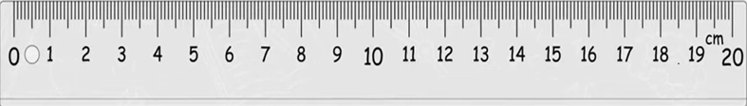
من يقوم إلى السبورة لتحديد التدريجة الموافقة للطرف الثاني للقطعة؟
أَقْرَأُ الطّولَ بِالسَّنْتِمِتْرِ
4
أُحَدِّدُ التَّدْريجَةَ الْمُوافِقَةَ لِلطَّرَفِ الثّاني
3
أَضَعُ التَّدْرِيجَةُ (0) عَلى الطَّرَفِ الْأَوَّلِ
2
أُطابِقُ حافَةَ الْمِسْطَرَةِ مَعَ الْقِطْعَةِ؛
1

Slide 47
ماذا نفعل في الخطوة الرابعة؟
أَقْرَأُ الطّولَ بِالسَّنْتِمِتْرِ
4
أُحَدِّدُ التَّدْريجَةَ الْمُوافِقَةَ لِلطَّرَفِ الثّاني
3
أَضَعُ التَّدْرِيجَةُ (0) عَلى الطَّرَفِ الْأَوَّلِ
2
أُطابِقُ حافَةَ الْمِسْطَرَةِ مَعَ الْقِطْعَةِ؛
1

Slide 48
اكتبوا الطول المناسب للقطعة ولا تنسوا وحدة السنتمتر.
أَقْرَأُ الطّولَ بِالسَّنْتِمِتْرِ
4
أُحَدِّدُ التَّدْريجَةَ الْمُوافِقَةَ لِلطَّرَفِ الثّاني
3
أَضَعُ التَّدْرِيجَةُ (0) عَلى الطَّرَفِ الْأَوَّلِ
2
أُطابِقُ حافَةَ الْمِسْطَرَةِ مَعَ الْقِطْعَةِ؛
1

Slide 49
ارفعوا الالواح

Slide 50
صححوا.
أَقْرَأُ الطّولَ بِالسَّنْتِمِتْرِ
4
أُحَدِّدُ التَّدْريجَةَ الْمُوافِقَةَ لِلطَّرَفِ الثّاني
3
أَضَعُ التَّدْرِيجَةُ (0) عَلى الطَّرَفِ الْأَوَّلِ
2
أُطابِقُ حافَةَ الْمِسْطَرَةِ مَعَ الْقِطْعَةِ؛
1
16 cm

Slide 51
(ة)خاص بالأستاذ
ممارسة موجهة
3
النشاط 1
النشاط 2
النشاط 3

Slide 52
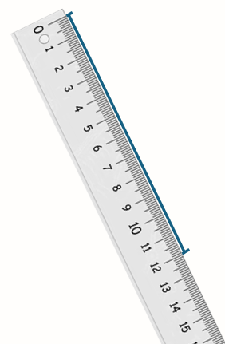
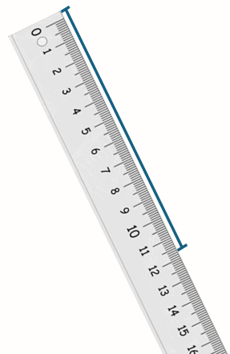
اكتبوا رقم الوضعية التي تم وضع المسطرة فيها بشكل صحيح؟

Slide 53
ارفعوا الالواح

Slide 54
الوضعية التي تم وضع المسطرة فيها بشكل صحيح هي الوضعية رقم 2. لماذا في نظركم؟

Slide 55
اقرؤوا قياس طول القطعة واكتبوه على الألواح.
……….

Slide 56
ارفعوا الالواح

Slide 57
صححوا.
10 cm

Slide 58
(ة)خاص بالأستاذ
ممارسة موجهة
3
النشاط 1
النشاط 2
النشاط 3

Slide 59
الآن خذوا الصفحة 87

Slide 60

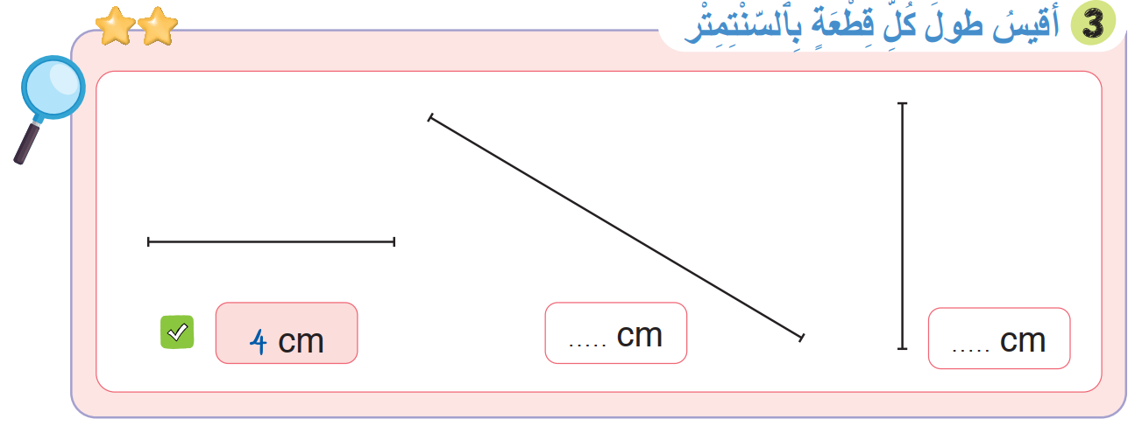

لديكم 3 دقائق لإنجاز هذا النشاط، سأمر بين الصفوف لمساعدتكم.
3

Slide 61

الآن؛ ستشتغلون في ثنائيات
كل واحد يقارن إنجازه مع زميله. تأكدوا أنكم اتبعتم الخطوات بشكل سليم.
لِنَتَذَكَّرْ

Slide 62

صححوا. لديكم دقيقة
1
7
4

Slide 63
(ة)خاص بالأستاذ
ممارسة مستقلة
4
أنجز بمفردي

Slide 64
على الصفحة 87 أنجزوا النشاط رقم 4 لديكم 4 دقائق.
سأمر بين الصفوف لأقدم المساعدة إليكم وأدون ملاحظاتي في كراساتكم.
4

Slide 65
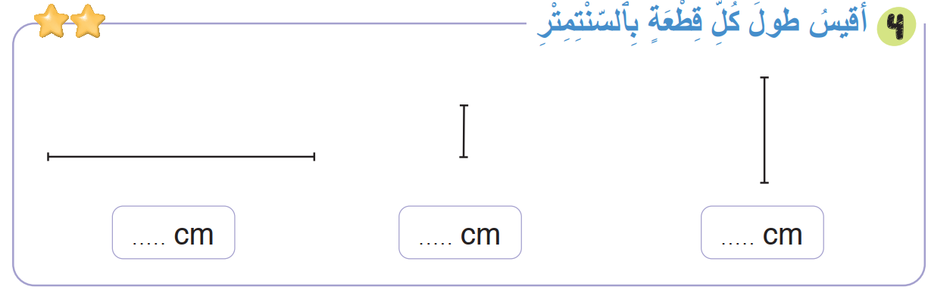
صححوا. لديكم دقيقة
1
5
1
2

Slide 66
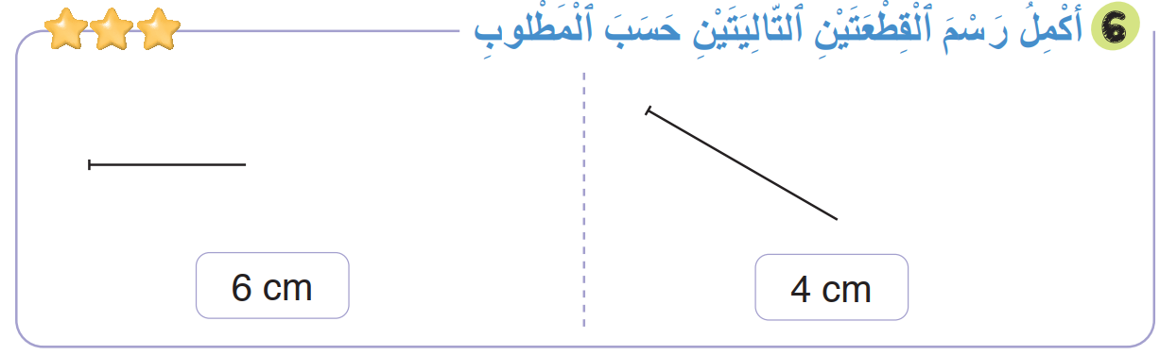
أكملوا رسم القطعتين حسب القياسين المطلوبين.
1

Slide 67
أكملوا رسم القطعتين حسب القياسين المطلوبين.
يتأكد الأستاذ(ة) من احترام القياسين في رسم القطعتين على الكراسات.
1

Slide 68
(ة)خاص بالأستاذ
اختتام الدرس
5

Slide 69
انتبهوا جيدا! أكملوا في المنزل الأنشطة التي لم نقم بإنجازها في الصفحتين 86 و 87

Slide 70
إلى اللقاء. في الحصة القادمة، سنقوم بتصحيح الأنشطة المنجزة في المنزل.

Slide 71

(ة)خاص بالأستاذ
بناء على إنجازات المتعلمين خلال الممارسة المستقلة
ما تقديرك لنسبة التحكم في هدف الدرس؟
تسجل النسبة على صفحة اليوم من مذكرة الأستاذ.

